Slide 1
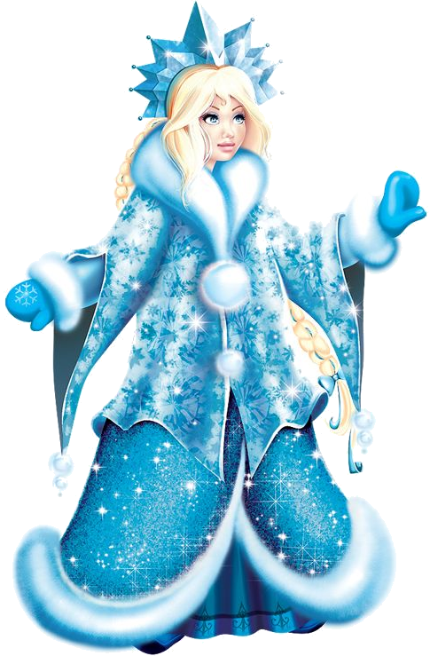
Интерактивная игра
«Волшебство Снежной Королевы»
выполнила
учитель-дефектолог
Краска Анастасия Викторовна

Slide 2
Интерактивная игра
«Волшебство Снежной Королевы»
Цель: автоматизация звука Ш в словах и фразе, развитие зрительной памяти.
Управление презентацией:
В правом верхнем углу по клику на ЗАДАНИЕ открывается текст задания.
По клику на СЛОВАРИК открывается название картинок.
Переход к следующему слайду осуществляется по навигационной кнопке со стрелкой.
На слайдах №3, №5, №7 последовательно появляются картинки, которые ребенок называет и запоминает.
Затем нужно кликнуть на волшебную палочку и предметы закрываются льдинками.
Ребенок вспоминает картинки и кликает на них мышкой, картинка «размораживается» (на слайдах №4, №6, №8). При этом ребенок произносит фразу: Я разморозил вишню. Я разморозил мешок. И т.д.
По окончании выход из презентации осуществляется нажатием клавишей пробел.

Slide 3
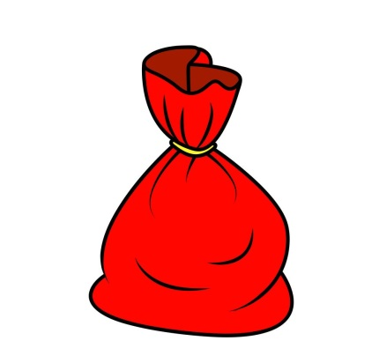
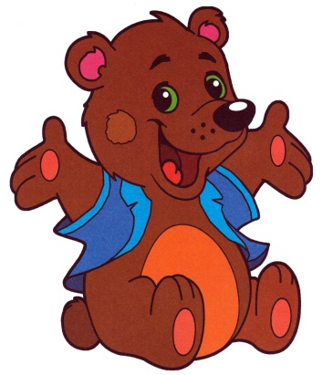
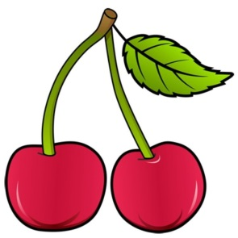
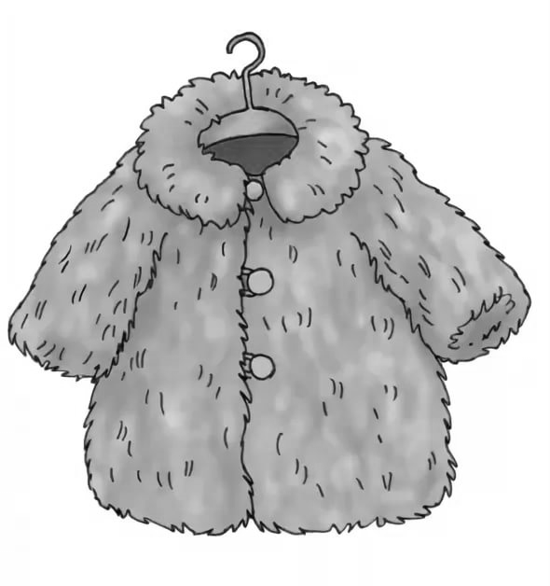
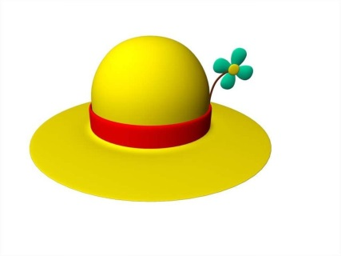
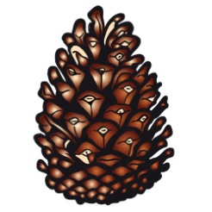
Вишня, мешок, мишка, шуба, шляпа, шишка
Назови все картинки и запомни их. Только после этого нажми на волшебную палочку-
тебя ждет сюрприз
ЗАДАНИЕ
СЛОВАРИК

Slide 4
А вот и сюрприз! Постарайся
вспомнить, что я заморозила. Если
вспомнил предмет, то можешь кликнуть
по кубику льда и сказать:
«Я разморозил вишню»
ЗАДАНИЕ

Slide 5
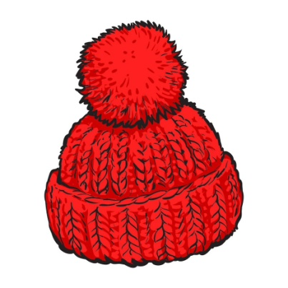
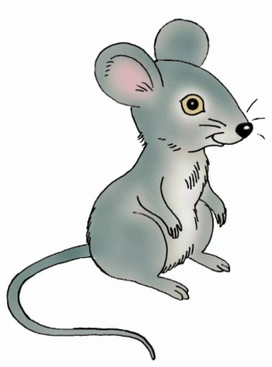
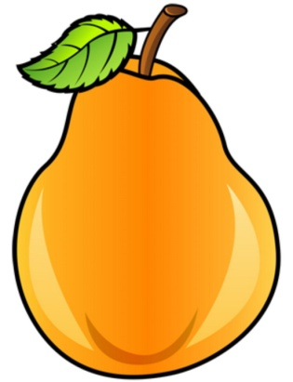
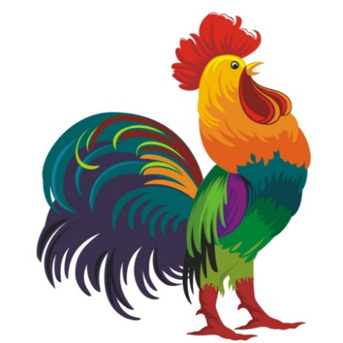
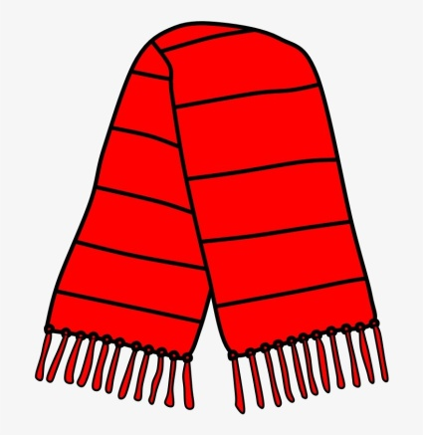
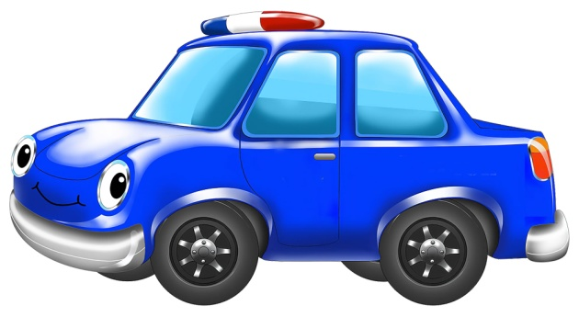
Шапка, мышка, груша, петушок, шарф, машина
Назови все картинки и запомни их. Только после этого нажми на волшебную палочку-
тебя ждет сюрприз
ЗАДАНИЕ
СЛОВАРИК

Slide 6
А вот и сюрприз! Постарайся
вспомнить, что я заморозила. Если
вспомнил предмет, то можешь кликнуть
по кубику льда и сказать:
«Я разморозил шапку»
ЗАДАНИЕ

Slide 7
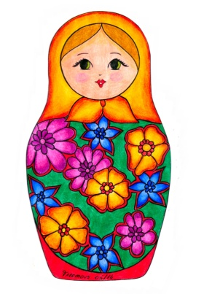
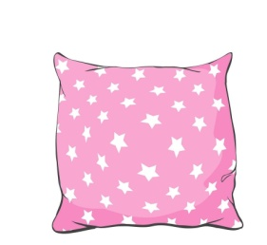
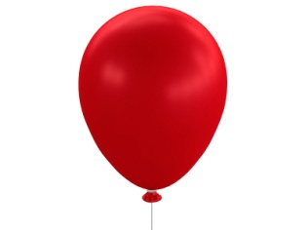
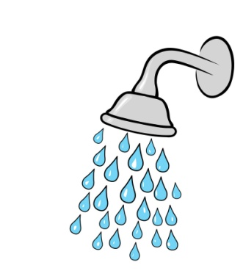
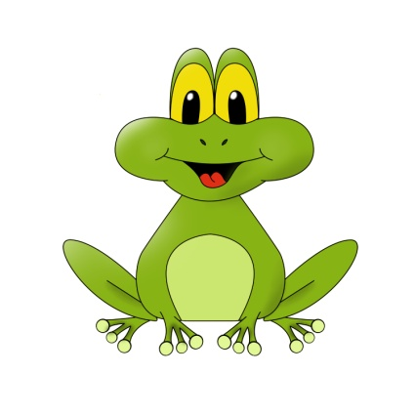
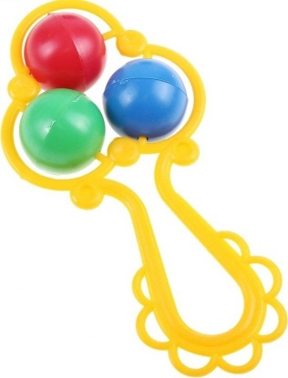
Матрешка, подушка, шарик, лягушка, душ, погремушка
Назови все картинки и запомни их. Только после этого нажми на волшебную палочку-
тебя ждет сюрприз
ЗАДАНИЕ
СЛОВАРИК

Slide 8
А вот и сюрприз! Постарайся
вспомнить, что я заморозила. Если
вспомнил предмет, то можешь кликнуть
по кубику льда и сказать:
«Я разморозил матрешку»
ЗАДАНИЕ

Slide 9
Молодец!
Задания выполнены на отлично!
До новых встреч!

